Slide 1
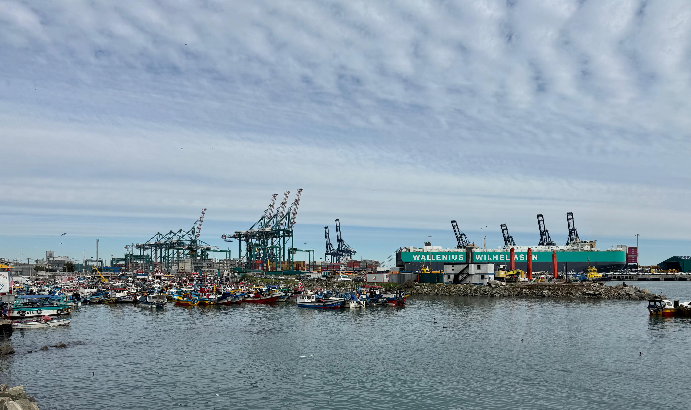
CONSEJO DE COORDINACIÓN CIUDAD – PUERTO
Julio 2024

Slide 2
Tabla de la Sesión
Aprobación Acta 16 de abril 2024.
Saludo protocolar presidente del CCCP San Antonio.
Avances firma del Acuerdo por San Antonio Sostenible, Jefe de Infraestructura y Transporte del GORE, Sr. Francisco Romero.
Presentación metodología y resultados del Taller Diálogo Ciudadano, subdirectora Gestión Institucional del CFT, Sra. Rosemarie Suárez.
Exposición de observaciones por parte de comisiones al informe elaborado a partir del Taller de Diálogo Ciudadano realizado el 14 de mayo.
Propuesta de estructura del texto del Acuerdo por San Antonio Sostenible.
Varios

Slide 3
¡Gracias por su atención!

